Slide 1


TRƯỜNG TIỂU HỌC PHÚC LỢI
TIẾNG VIỆT 1

Slide 2
TIẾT 1

Slide 3




01

Slide 4
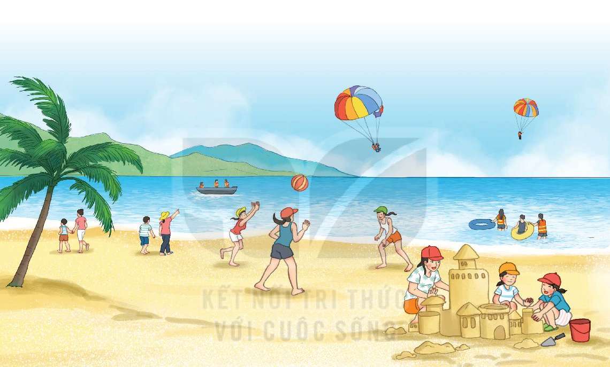
1
Quan sát tranh và cho biết em thấy những gì trong tranh:
Notes:
Trong bức tranh là một bãi biển rộng lớn với trời xanh, nước biển trong xanh, bãi cát vàng. Ở đó, có rất nhiều người đang vui chơi.

Slide 5

02

Slide 6
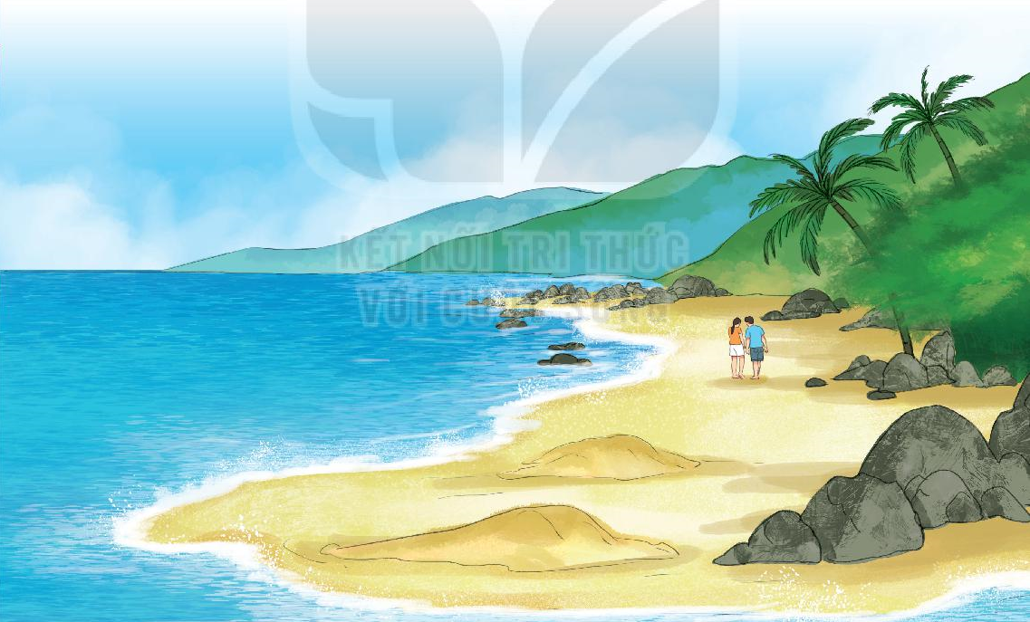
2
ĐỌC
Du lịch biển Việt Nam
Biển nước ta nơi đâu cũng đẹp. Thanh Hóa, Đà Nẵng, Khánh Hòa… có những bãi biển nổi tiếng, được du khách yêu thích. Nhưng suốt chiều dài đất nước cũng có nhiều bãi biển còn hoang sơ.
Đi biển, bạn sẽ được thoả sức bơi lội, nô đùa trên sóng, nhặt vỏ sò, xây lâu đài cát. Nếu đến Mũi Né, bạn sẽ được ngắm nhìn những đồi cát mênh mông. Cát bay làm cho hình dạng các đồi cát luôn thay đổi. Trượt cát ở đây rất thú vị.
Biển là món quà kì diệu mà thiên nhiên đã ban tặng cho nước ta.
(Cẩm Anh)

Slide 7
2
ĐỌC
Du lịch biển Việt Nam
Biển nước ta nơi đâu cũng đẹp. Thanh Hóa, Đà Nẵng, Khánh Hòa… có những bãi biển nổi tiếng, được du khách yêu thích. Nhưng suốt chiều dài đất nước cũng có nhiều bãi biển còn hoang sơ.
Đi biển, bạn sẽ được thoả sức bơi lội, nô đùa trên sóng, nhặt vỏ sò, xây lâu đài cát. Nếu đến Mũi Né, bạn sẽ được ngắm nhìn những đồi cát mênh mông. Cát bay làm cho hình dạng các đồi cát luôn thay đổi. Trượt cát ở đây rất thú vị.
Biển là món quà kì diệu mà thiên nhiên đã ban tặng cho nước ta.
(Cẩm Anh)

Slide 8

Thanh Hóa, Đà Nẵng, Khánh Hòa… có những bãi biển nổi tiếng, được du khách yêu thích. Nhưng suốt chiều dài đất nước cũng có nhiều bãi biển còn hoang sơ.

Slide 9


2
ĐỌC
Du lịch biển Việt Nam
Biển nước ta nơi đâu cũng đẹp. Thanh Hóa, Đà Nẵng, Khánh Hòa… có những bãi biển nổi tiếng, được du khách yêu thích. Nhưng suốt chiều dài đất nước cũng có nhiều bãi biển còn hoang sơ.
Đi biển, bạn sẽ được thoả sức bơi lội, nô đùa trên sóng, nhặt vỏ sò, xây lâu đài cát. Nếu đến Mũi Né, bạn sẽ được ngắm nhìn những đồi cát mênh mông. Cát bay làm cho hình dạng các đồi cát luôn thay đổi. Trượt cát ở đây rất thú vị.
Biển là món quà kì diệu mà thiên nhiên đã ban tặng cho nước ta.
(Cẩm Anh)

Slide 10
hoàn toàn tự nhiên, chưa có tác động của con người
hoang sơ
01

Slide 11
có gì đó rất lạ lùng, làm cho người ta phải ca ngợi, khâm phục
kì diệu
02

Slide 12
2
ĐỌC
Du lịch biển Việt Nam
Biển nước ta nơi đâu cũng đẹp. Thanh Hóa, Đà Nẵng, Khánh Hòa… có những bãi biển nổi tiếng, được du khách yêu thích. Nhưng suốt chiều dài đất nước cũng có nhiều bãi biển còn hoang sơ.
Đi biển, bạn sẽ được thoả sức bơi lội, nô đùa trên sóng, nhặt vỏ sò, xây lâu đài cát. Nếu đến Mũi Né, bạn sẽ được ngắm nhìn những đồi cát mênh mông. Cát bay làm cho hình dạng các đồi cát luôn thay đổi. Trượt cát ở đây rất thú vị.
Biển là món quà kì diệu mà thiên nhiên đã ban tặng cho nước ta.
(Cẩm Anh)

Slide 13
TIẾT 2

Slide 14

03

Slide 15
3
TRẢ LỜI CÂU HỎI
a. Trong bài đọc, những bãi biển nổi tiếng của nước ta có ở đâu?
Trong bài đọc, những bãi biển nổi tiếng của nước ta có ở Thanh Hóa, Đà Nẵng, Khánh Hòa…

Slide 16
3
TRẢ LỜI CÂU HỎI
b. Chúng ta có thể làm gì khi biển?
Đi biển, chúng ta có thể thỏa sức bơi lội, nô đùa trên sóng, nhặt vỏ sò, xây lâu đài cát.

Slide 17
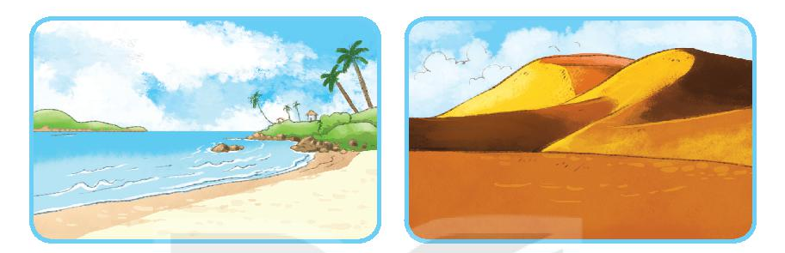
3
TRẢ LỜI CÂU HỎI
c. Vì sao hình dạng của những đồi cát luôn thay đổi?
Hình dạng những đồi cát luôn thay đổi vì cát bay.

Slide 18

04

Slide 19
4
Viết vào vở câu trả lời cho câu hỏi b và c ở mục 3
Đi biển, chúng ta có thể thỏa sức bơi lội, nô đùa trên sóng, nhặt vỏ sò, xây lâu đài cát.
(…)
b. Chúng ta có thể làm gì khi biển?

Slide 20
4
Viết vào vở câu trả lời cho câu hỏi b và c ở mục 3
Hình dạng những đồi cát luôn thay đổi vì cát bay.
(…)
c. Vì sao hình dạng của những đồi cát luôn thay đổi?

Slide 21
HOẠT ĐỘNG TIẾP NỐI

